Slide 1
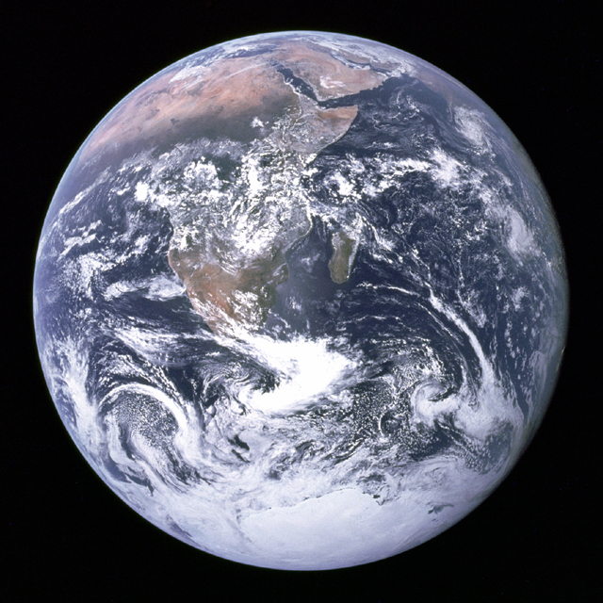
宇宙探査・宇宙開発の意思決定の現状と課題
磯部洋明
京都大学大学院総合生存学館
宇宙総合学研究ユニット
科学技術社会論学会 2015年11月22日 東北大学
“The blue marble” by Apollo 17

Slide 2
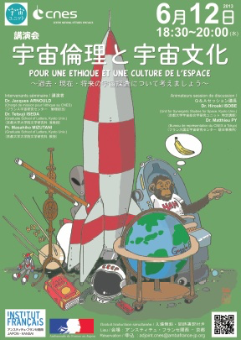
京都大学宇宙総合学研究ユニット
理工系から人文社会系まで、様々な分野の研究者が集まって総合的に宇宙を研究し、新しい学問を開拓するために、2008年に発足。専任（任期付き）数名、併任70余名。
特徴的な活動例
学際型の研究：古文献を使った過去の太陽活動の研究とか
パブリックエンゲージメント：宇宙落語とか
人文社会系の新しい宇宙研究：宇宙人類学とか宇宙倫理学（伊勢田、呉羽）とか社会調査（太郎丸・藤田）とか

Slide 3
人類は宇宙で何をしているのか
｝
安全保障利用
測位（GPS）、偵察、（大陸間弾道ミサイル）
衛星通信・放送
この部分は民業ビジネスとして成立
地球観測（安全保障利用以外）
気象、防災、環境モニター etc
有人活動
科学・探査
宇宙観光…民間で始まりつつある
政策目的は比較的明確
安全保障利用及び民生とのdual useの是非などの問題はある
｝
今回の主なテーマ

Slide 4
日本の宇宙予算と宇宙機器産業
宇宙予算：~3000億円/年でほぼ一定
情報収集衛星（内閣官房）~600億円/年
準天頂衛星（日本版GPS, 内閣府） ~ 200億円/年
ロケット、民生衛星、基盤維持（文科省）~ 1000億円/年
有人宇宙活動（文科省）~400億円/年
科学・探査（文科省）~250億円/年
残りは防衛省、国交省、環境省、経産省の事業など
宇宙機器産業：~3000億円/年（9割官需）
世界の宇宙産業は成長するも日本は停滞し、撤退する社も。
メーカー撤退＝国内でロケット・衛星が作れない＝国家戦略的課題
安全保障・日米協力と産業基盤維持が優先課題
「宇宙予算」としての大枠は~3000億なので、

Slide 6
科学・探査・有人宇宙活動
科学(Science)＝学術的探求
天文学・宇宙物理学、惑星科学、宇宙工学など
探査(Exploration)＝人類の活動領域拡大
これまでは宇宙科学とほぼ同一視（はやぶさ）
大型の太陽系探査は有人活動と似てきた
有人活動＝人間が宇宙で行う活動全般
科学研究
産業利用（材料・新薬開発等）
教育（青少年に夢を…）
外交・国際協力（例：ウクライナ危機）
予算規模は政策判断だが、何をやるかは学術コミュニティが決めている
（はやぶさ２は…）
学術的意義以上の政策判断
別のファクター：「宇宙予算の中でいくら宇宙科学に向けるか」
「科学技術予算の中でいくら宇宙（科学）に向けるか」

Slide 7
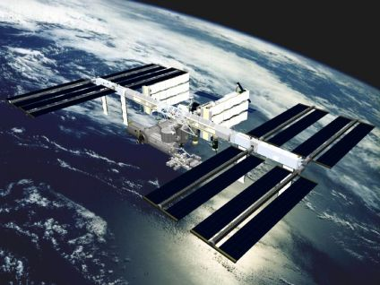
有人宇宙活動の岐路： ポスト国際宇宙ステーション(ISS)
ISS: International Space Staion 米国、日本、カナダ、欧州、ロシアの５極による国際プロジェクト
2010年完成。2020年までの運用は決定済み
アメリカが2024年度までの延長を各国に提案中
日本はまだポストISSの具体的計画なし。
宇宙開発には時間がかかる（>10年）ので、有人宇宙活動にとっては危機的
日本開催の2016年国際宇宙探査フォーラム（閣僚級）で将来計画を出さねば

Slide 8
日本における有人宇宙活動(ISS)への批判と弁護
批判
科学研究、産業応用では費用対効果がとにかく悪すぎる
宇宙ムラ内からも批判。コスト削減圧力
安全性：犠牲者が出た時に社会は宇宙開発を許容しない（立花隆）
弁護
人間でしかできないことがある（医学研究とか、ロボットにできない自律判断とか）
人類の夢。人間か行くことにこそ意味がある
子どもたち・若者に夢と希望を与え、科学への関心を喚起
国際協力の象徴。外交ツール
宇宙で培われた技術が様々な方面で活用されている
日本だけ取り残されていいのか
いつか地球は住めなくなるのだから…
やめれば技術は失われる。やめちゃっていいのか？

Slide 9
ポストISSへの各国のスタンス
米国
地球周回軌道は民間に任せ、NASAは小惑星・火星の有人探査。お金はかかるので米主導の国際協力でやりたいが、世界最先端を譲るという選択肢はない。
欧州
あまり有人にリソース割きたくないが完全撤退するのもアレなので米国に付き合いつつ一定の技術力確保。日本と同じで独自の有人宇宙輸送機は持っていない
ロシア
やめることはないと思うがポストISS計画はよく分からない。技術者が高齢化しているらしい
中国
米露以外で唯一有人宇宙輸送能力を持ち、独自の宇宙ステーション（天宮）など積極的
その他
インド宇宙開発は急速に伸びている。いずれ有人もやるか？湾岸諸国も宇宙に関心を抱きだしている

Slide 10
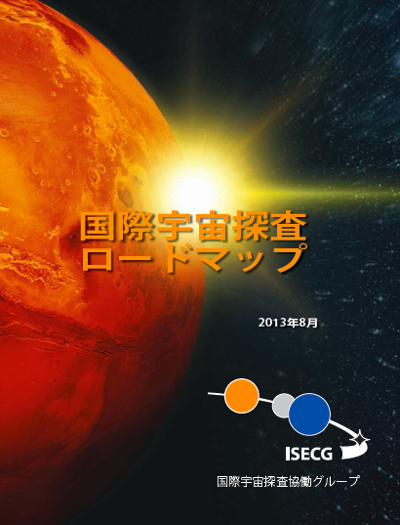
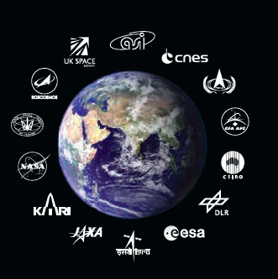
国際宇宙探査ロードマップ
ISECG(国際宇宙探査共同グループ）の出したもの。拘束力はない。
『ISSに始まり、人類の存在領域を太陽系へと拡大し、有人火星探査を最終目標とする、共通の長期探査戦略をまとめたものである。』
有人探査・無人探査の両方を含む

Slide 11
“宇宙探査の共通の目的” in 宇宙探査ロードマップ
探査技術と能力の開発
一般市民の探査への参加
地球の安全性の向上
人類の存在領域の拡大
有人探査を可能にする科学の研究
宇宙科学、地球科学、および応用科学の研究
生命の探索
経済拡大への刺激
内在的価値に基づくもの
目的的価値に基づくもの
有人の目的？無人含む宇宙探査一般の目的？
人類の目的？各国の目的？

Slide 12
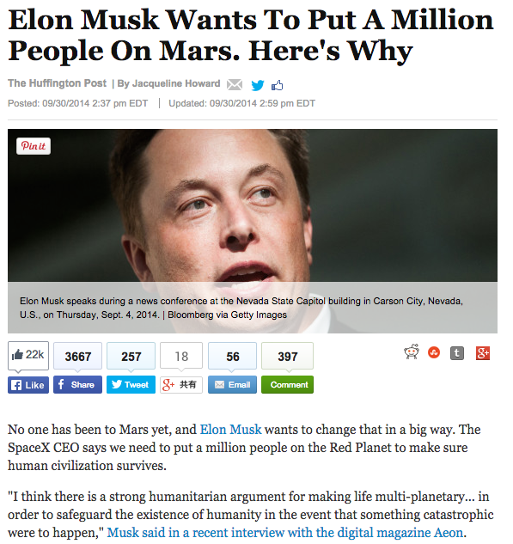
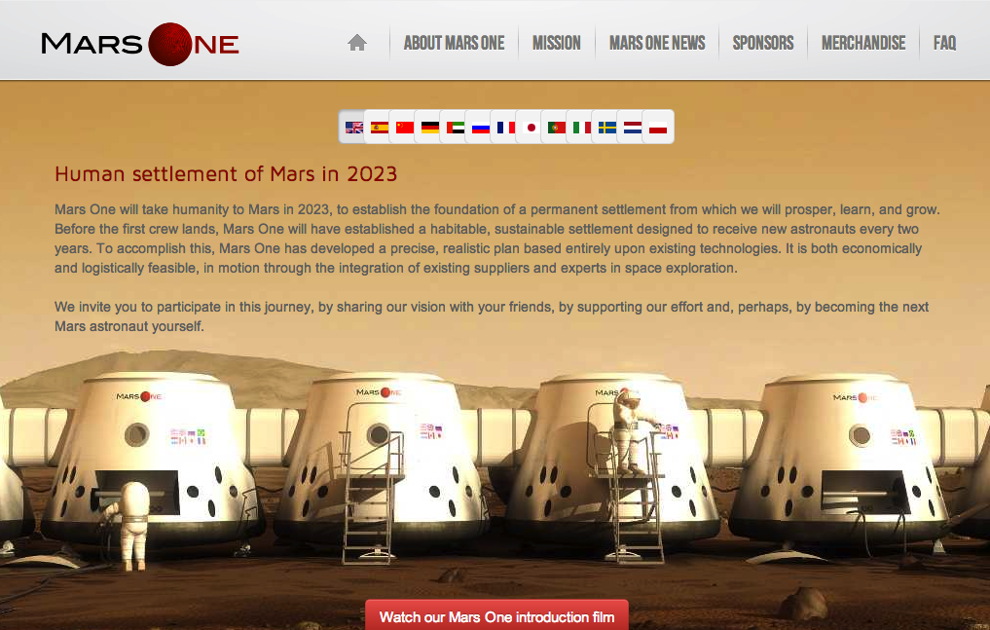
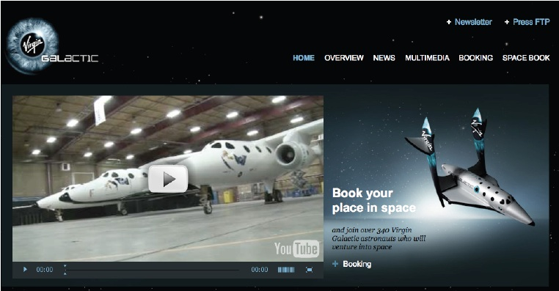
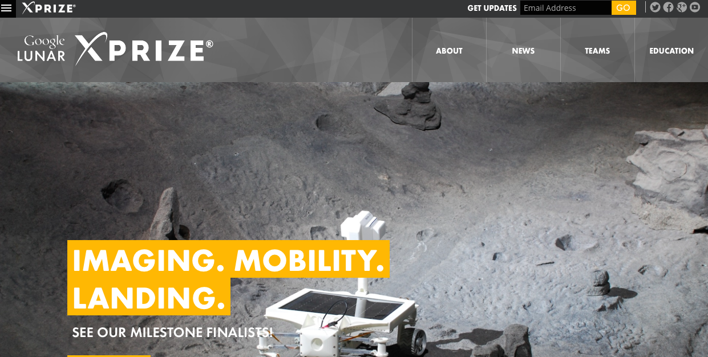
そうこう言ってるうちに

Slide 13
まとめ
宇宙開発利用とその望ましい意思決定のあり方は事業によって異なる
実用（外交安全保障、経済、行政）
コストと便益のバランスは比較的分かりやすい
科学・（無人）探査
他の巨大基礎科学が抱える問題と大体似ている？
有人
誰が何のためにやるのかという議論の根本から混乱している…
これらの事業は、基盤となる技術や施設、予算に重なりがあり、互いに深く関連している

Slide 14
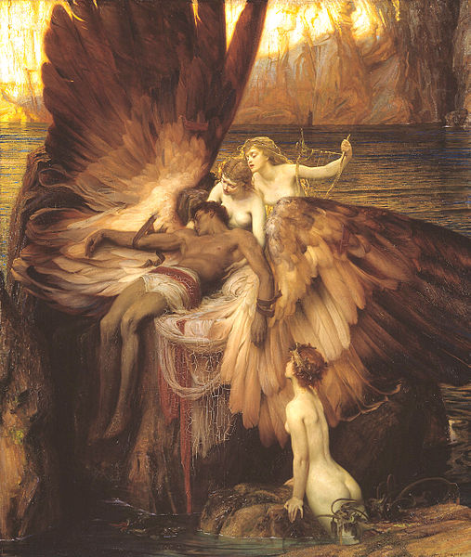
IKAROS君 (JAXA)
twitter @ikaroskun
“The Lament for Icarus” Herbert Draper
“ I am compelled to fear that science will be used to promote the power of dominant groups, rather than to make men happy.”
ICARUS, or The Future of Science
Bertrand Russell (1924)

